Slide 1
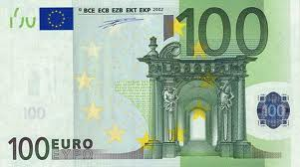
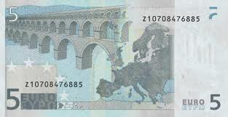
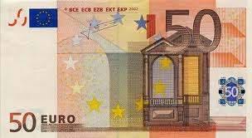
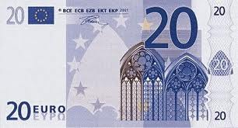
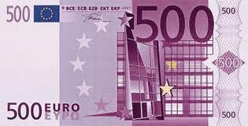
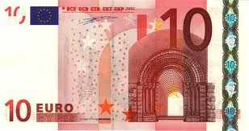
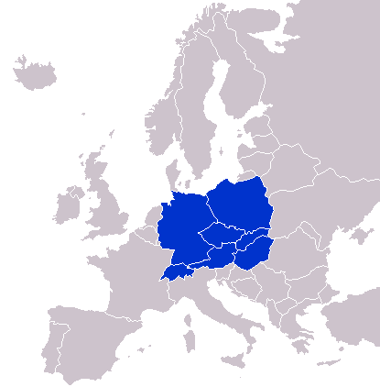
15 « 1 000 000 €
14 « 500 000 €
13 « 250 000 €
12 « 125 000 €
11 « 64 000 €
10 « 32 000 €
9 « 16 000 €
8 « 8 000 €
7 « 4 000 €
6 « 2 000 €
5 « 1 000 €
4 « 500 €
3 « 300 €
2 « 200 €
1 « 100 €
Stredná
Európa

Slide 2
Ktorý štát nepatrí do strednej Európy?
15 « 1 000 000 €
14 « 500 000 €
13 « 250 000 €
12 « 125 000 €
11 « 64 000 €
10 « 32 000 €
9 « 16 000 €
8 « 8 000 €
7 « 4 000 €
6 « 2 000 €
5 « 1 000 €
4 « 500 €
3 « 300 €
2 « 200 €
1 « 100 €
Slovensko
Švajčiarsko
Luxembursko
Maďarsko

Slide 3

Hlavným mestom Nemecka je
15 « 1 000 000 €
14 « 500 000 €
13 « 250 000 €
12 « 125 000 €
11 « 64 000 €
10 « 32 000 €
9 « 16 000 €
8 « 8 000 €
7 « 4 000 €
6 « 2 000 €
5 « 1 000 €
4 « 500 €
3 « 300 €
2 « 200 €
1 « 100 €
Viedeň
Berlín
Mníchov
Bern

Slide 4
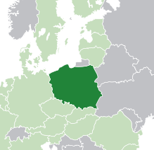
Ako sa volá more, ktoré obmýva pobrežie Poľska?
15 « 1 000 000 €
14 « 500 000 €
13 « 250 000 €
12 « 125 000 €
11 « 64 000 €
10 « 32 000 €
9 « 16 000 €
8 « 8 000 €
7 « 4 000 €
6 « 2 000 €
5 « 1 000 €
4 « 500 €
3 « 300 €
2 « 200 €
1 « 100 €
?
Severné
Jadranské
Čierne
Baltské

Slide 5
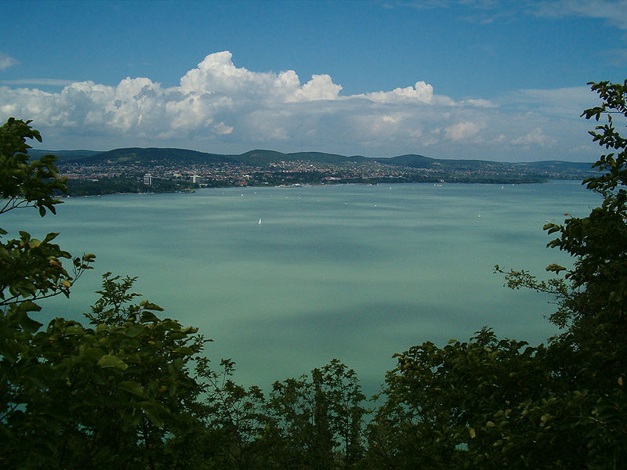
Na území ktorého štátu sa nachádza jazero Balaton?
15 « 1 000 000 €
14 « 500 000 €
13 « 250 000 €
12 « 125 000 €
11 « 64 000 €
10 « 32 000 €
9 « 16 000 €
8 « 8 000 €
7 « 4 000 €
6 « 2 000 €
5 « 1 000 €
4 « 500 €
3 « 300 €
2 « 200 €
1 « 100 €
Maďarsko
Česko
Poľsko
Rakúsko

Slide 6
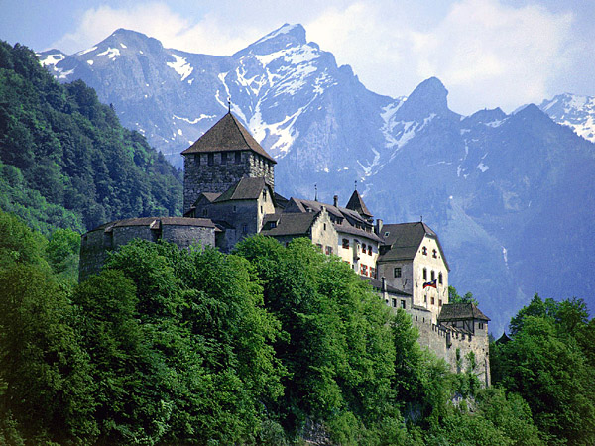

Lichtenštajnsko leží medzi
15 « 1 000 000 €
14 « 500 000 €
13 « 250 000 €
12 « 125 000 €
11 « 64 000 €
10 « 32 000 €
9 « 16 000 €
8 « 8 000 €
7 « 4 000 €
6 « 2 000 €
5 « 1 000 €
4 « 500 €
3 « 300 €
2 « 200 €
1 « 100 €
Švajčiarskom a Nemeckom
Rakúskom a Slovinskom
Rakúskom a Švajčiarskom
Švajčiarskom a Nemeckom

Slide 7

15 « 1 000 000 €
14 « 500 000 €
13 « 250 000 €
12 « 125 000 €
11 « 64 000 €
10 « 32 000 €
9 « 16 000 €
8 « 8 000 €
7 « 4 000 €
6 « 2 000 €
5 « 1 000 €
4 « 500 €
3 « 300 €
2 « 200 €
1 « 100 €
Na obrázku sa nachádza štátna
vlajka
Lichtenštajnska
Poľska
Rakúska
Švajčiarska

Slide 8
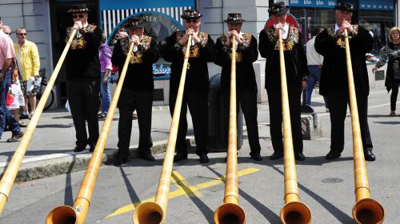
15 « 1 000 000 €
14 « 500 000 €
13 « 250 000 €
12 « 125 000 €
11 « 64 000 €
10 « 32 000 €
9 « 16 000 €
8 « 8 000 €
7 « 4 000 €
6 « 2 000 €
5 « 1 000 €
4 « 500 €
3 « 300 €
2 « 200 €
1 « 100 €
Ktorý údaj nepatrí k Švajčiarsku?
Dunaj
hodinky
neutralita
Alpy

Slide 9
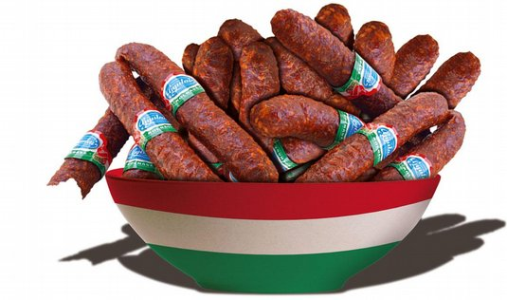
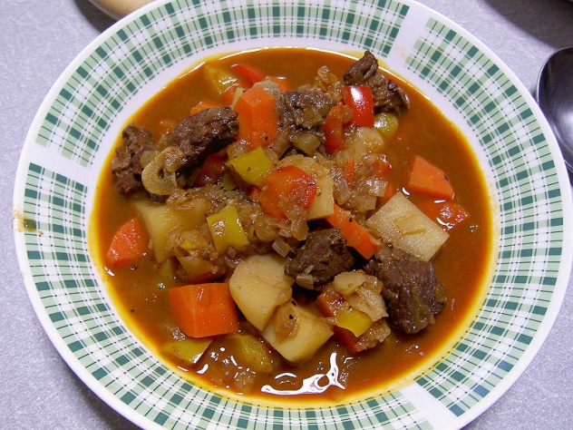
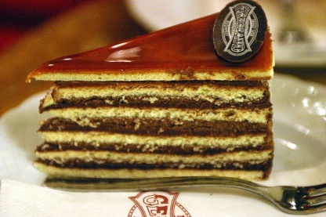
Pojmy: guláš, čabajka, debrecínka, doboška pochádzajú z kuchyne
15 « 1 000 000 €
14 « 500 000 €
13 « 250 000 €
12 « 125 000 €
11 « 64 000 €
10 « 32 000 €
9 « 16 000 €
8 « 8 000 €
7 « 4 000 €
6 « 2 000 €
5 « 1 000 €
4 « 500 €
3 « 300 €
2 « 200 €
1 « 100 €
Nemecka
Maďarska
Slovenska
Rakúska

Slide 10
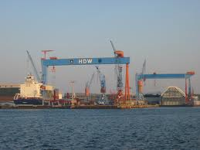
Ktoré nemecké mesto je významným prístavom?
15 « 1 000 000 €
14 « 500 000 €
13 « 250 000 €
12 « 125 000 €
11 « 64 000 €
10 « 32 000 €
9 « 16 000 €
8 « 8 000 €
7 « 4 000 €
6 « 2 000 €
5 « 1 000 €
4 « 500 €
3 « 300 €
2 « 200 €
1 « 100 €
Berlín
Štetín
Gdaňsk
Hamburg

Slide 11
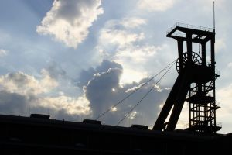
Pri českom meste Ostrava sa ťaží
15 « 1 000 000 €
14 « 500 000 €
13 « 250 000 €
12 « 125 000 €
11 « 64 000 €
10 « 32 000 €
9 « 16 000 €
8 « 8 000 €
7 « 4 000 €
6 « 2 000 €
5 « 1 000 €
4 « 500 €
3 « 300 €
2 « 200 €
1 « 100 €
ropa
hnedé uhlie
čierne uhlie
grafit

Slide 12
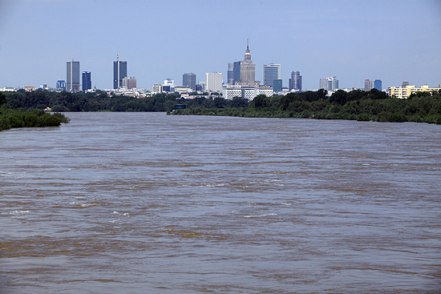
Mesto Varšava leží na rieke
15 « 1 000 000 €
14 « 500 000 €
13 « 250 000 €
12 « 125 000 €
11 « 64 000 €
10 « 32 000 €
9 « 16 000 €
8 « 8 000 €
7 « 4 000 €
6 « 2 000 €
5 « 1 000 €
4 « 500 €
3 « 300 €
2 « 200 €
1 « 100 €
Visla
Odra
Varta
Labe

Slide 13
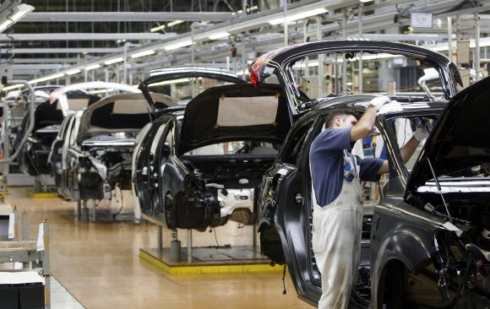
15 « 1 000 000 €
14 « 500 000 €
13 « 250 000 €
12 « 125 000 €
11 « 64 000 €
10 « 32 000 €
9 « 16 000 €
8 « 8 000 €
7 « 4 000 €
6 « 2 000 €
5 « 1 000 €
4 « 500 €
3 « 300 €
2 « 200 €
1 « 100 €
Na Slovensku sa nevyrábajú automobily značky
Volkswagen
Peugeot
FIAT
KIA

Slide 14
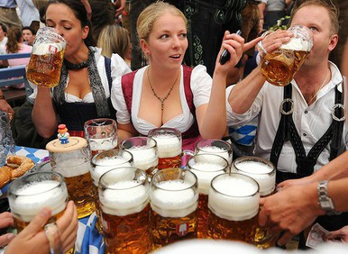
15 « 1 000 000 €
14 « 500 000 €
13 « 250 000 €
12 « 125 000 €
11 « 64 000 €
10 « 32 000 €
9 « 16 000 €
8 « 8 000 €
7 « 4 000 €
6 « 2 000 €
5 « 1 000 €
4 « 500 €
3 « 300 €
2 « 200 €
1 « 100 €
Počet obyvateľov Nemecka je približne
20 mil.
80 mil.
40 mil.
100 mil.

Slide 15
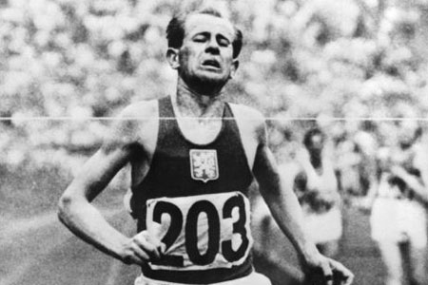
Český atlét, ktorý v roku 1952 na OH v Helsinkách vybojoval 3 zlaté medaily, sa volal
15 « 1 000 000 €
14 « 500 000 €
13 « 250 000 €
12 « 125 000 €
11 « 64 000 €
10 « 32 000 €
9 « 16 000 €
8 « 8 000 €
7 « 4 000 €
6 « 2 000 €
5 « 1 000 €
4 « 500 €
3 « 300 €
2 « 200 €
1 « 100 €
Ferenc Puskás
Emil Zátopek
Roman Šebrle
Imrich Bugár

Slide 16

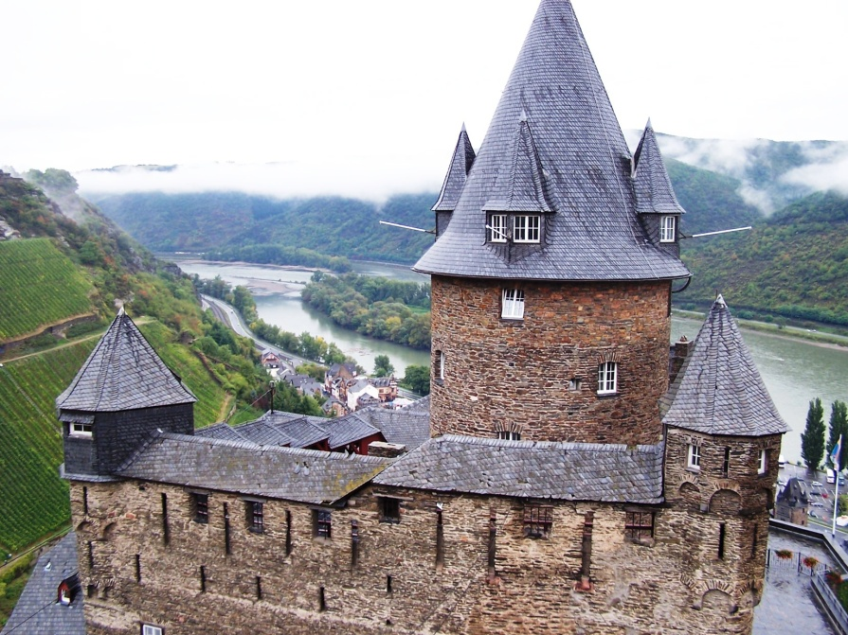
Lichtenštajnsko je
15 « 1 000 000 €
14 « 500 000 €
13 « 250 000 €
12 « 125 000 €
11 « 64 000 €
10 « 32 000 €
9 « 16 000 €
8 « 8 000 €
7 « 4 000 €
6 « 2 000 €
5 « 1 000 €
4 « 500 €
3 « 300 €
2 « 200 €
1 « 100 €
republika
kráľovstvo
kniežactvo
veľkovojvodstvo

Slide 17
MYSLÍM ,ŽE SPRÁVNA ODPOVEĎ JE: A
15 « 1 000 000 €
14 « 500 000 €
13 « 250 000 €
12 « 125 000 €
11 « 64 000 €
10 « 32 000 €
9 « 16 000 €
8 « 8 000 €
7 « 4 000 €
6 « 2 000 €
5 « 1 000 €
4 « 500 €
3 « 300 €
2 « 200 €
1 « 100 €
A

Slide 18
MYSLÍM ,ŽE SPRÁVNA ODPOVEĎ JE: B
15 « 1 000 000 €
14 « 500 000 €
13 « 250 000 €
12 « 125 000 €
11 « 64 000 €
10 « 32 000 €
9 « 16 000 €
8 « 8 000 €
7 « 4 000 €
6 « 2 000 €
5 « 1 000 €
4 « 500 €
3 « 300 €
2 « 200 €
1 « 100 €
B

Slide 19
MYSLÍM ,ŽE SPRÁVNA ODPOVEĎ JE: C
15 « 1 000 000 €
14 « 500 000 €
13 « 250 000 €
12 « 125 000 €
11 « 64 000 €
10 « 32 000 €
9 « 16 000 €
8 « 8 000 €
7 « 4 000 €
6 « 2 000 €
5 « 1 000 €
4 « 500 €
3 « 300 €
2 « 200 €
1 « 100 €
C

Slide 20
MYSLÍM ,ŽE SPRÁVNA ODPOVEĎ JE: D
15 « 1 000 000 €
14 « 500 000 €
13 « 250 000 €
12 « 125 000 €
11 « 64 000 €
10 « 32 000 €
9 « 16 000 €
8 « 8 000 €
7 « 4 000 €
6 « 2 000 €
5 « 1 000 €
4 « 500 €
3 « 300 €
2 « 200 €
1 « 100 €
D

Slide 21
Myslím,že správna odpoveď je:
15 « 1 000 000 €
14 « 500 000 €
13 « 250 000 €
12 « 125 000 €
11 « 64 000 €
10 « 32 000 €
9 « 16 000 €
8 « 8 000 €
7 « 4 000 €
6 « 2 000 €
5 « 1 000 €
4 « 500 €
3 « 300 €
2 « 200 €
1 « 100 €
Nie som si príliš istý!

Slide 22
Audience A
A B C D
15 « 1 000 000 €
14 « 500 000 €
13 « 250 000 €
12 « 125 000 €
11 « 64 000 €
10 « 32 000 €
9 « 16 000 €
8 « 8 000 €
7 « 4 000 €
6 « 2 000 €
5 « 1 000 €
4 « 500 €
3 « 300 €
2 « 200 €
1 « 100 €

Slide 23
Audience B
A B C D
15 « 1 000 000 €
14 « 500 000 €
13 « 250 000 €
12 « 125 000 €
11 « 64 000 €
10 « 32 000 €
9 « 16 000 €
8 « 8 000 €
7 « 4 000 €
6 « 2 000 €
5 « 1 000 €
4 « 500 €
3 « 300 €
2 « 200 €
1 « 100 €

Slide 24
Audience C
A B C D
15 « 1 000 000 €
14 « 500 000 €
13 « 250 000 €
12 « 125 000 €
11 « 64 000 €
10 « 32 000 €
9 « 16 000 €
8 « 8 000 €
7 « 4 000 €
6 « 2 000 €
5 « 1 000 €
4 « 500 €
3 « 300 €
2 « 200 €
1 « 100 €

Slide 25
Audience D
15 « 1 000 000 €
14 « 500 000 €
13 « 250 000 €
12 « 125 000 €
11 « 64 000 €
10 « 32 000 €
9 « 16 000 €
8 « 8 000 €
7 « 4 000 €
6 « 2 000 €
5 « 1 000 €
4 « 500 €
3 « 300 €
2 « 200 €
1 « 100 €
A B C D

Slide 26
Audience Draw
A B C D
15 « 1 000 000 €
14 « 500 000 €
13 « 250 000 €
12 « 125 000 €
11 « 64 000 €
10 « 32 000 €
9 « 16 000 €
8 « 8 000 €
7 « 4 000 €
6 « 2 000 €
5 « 1 000 €
4 « 500 €
3 « 300 €
2 « 200 €
1 « 100 €

Slide 27
JE MI ĽÚTO, NEVYHRÁVAŠ NIČ!!!
15 « 1 000 000 €
14 « 500 000 €
13 « 250 000 €
12 « 125 000 €
11 « 64 000 €
10 « 32 000 €
9 « 16 000 €
8 « 8 000 €
7 « 4 000 €
6 « 2 000 €
5 « 1 000 €
4 « 500 €
3 « 300 €
2 « 200 €
1 « 100 €

Slide 28
VYHRÁVAŠ 1000 €
15 « 1 000 000 €
14 « 500 000 €
13 « 250 000 €
12 « 125 000 €
11 « 64 000 €
10 « 32 000 €
9 « 16 000 €
8 « 8 000 €
7 « 4 000 €
6 « 2 000 €
5 « 1 000 €
4 « 500 €
3 « 300 €
2 « 200 €
1 « 100 €

Slide 29
VYHRÁVAŠ 32000 €
15 « 1 000 000 €
14 « 500 000 €
13 « 250 000 €
12 « 125 000 €
11 « 64 000 €
10 « 32 000 €
9 « 16 000 €
8 « 8 000 €
7 « 4 000 €
6 « 2 000 €
5 « 1 000 €
4 « 500 €
3 « 300 €
2 « 200 €
1 « 100 €

Slide 30
HURÁ! VYHRÁVAŠ MILIÓN!!!
15 « 1 000 000 €
14 « 500 000 €
13 « 250 000 €
12 « 125 000 €
11 « 64 000 €
10 « 32 000 €
9 « 16 000 €
8 « 8 000 €
7 « 4 000 €
6 « 2 000 €
5 « 1 000 €
4 « 500 €
3 « 300 €
2 « 200 €
1 « 100 €

